Slide 1
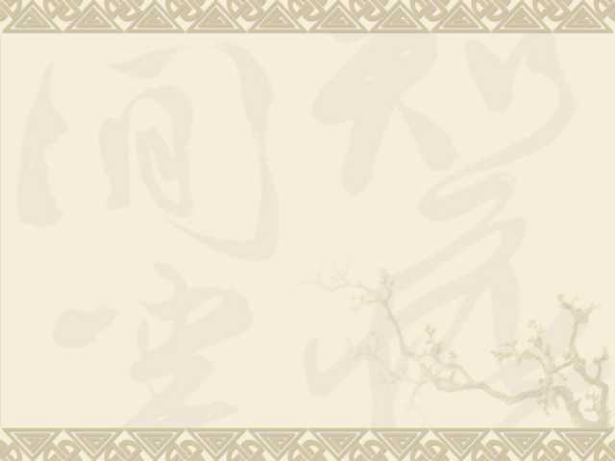
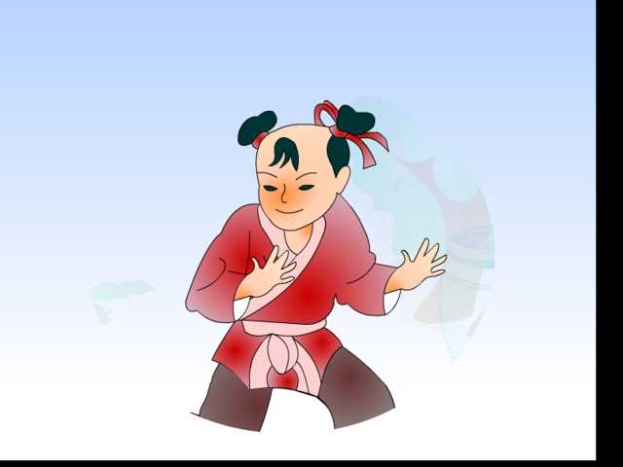
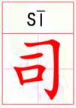
司马光

Slide 2

司马是复姓
你们还知道哪些复姓？
上官，诸葛，欧阳‥‥‥

Slide 3
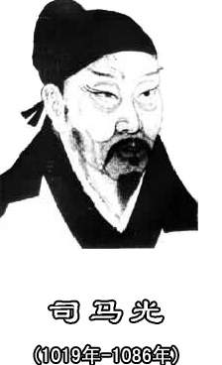
你知道司马光吗？
司马光是北宋著名政治家、伟大史学家，他是我国第一部编年体通史《资治通鉴》的编辑者。司马光为人温良谦恭、刚正不阿，对父母特别孝顺。他还是一个有情有义的人，当时人们都认为司马光是一个贤德之人。

Slide 4

sī jiǎ gāng bié
司机 假山 水缸 别的
huāng xià jiào kuài
慌张 吓人 叫声 一块
shǐjìn zá pò jiù
使 劲 砸 破 得救

Slide 5
司机 假山 水缸 别的
慌张 吓人 叫声 一块
使 劲 砸 破 得救

Slide 6
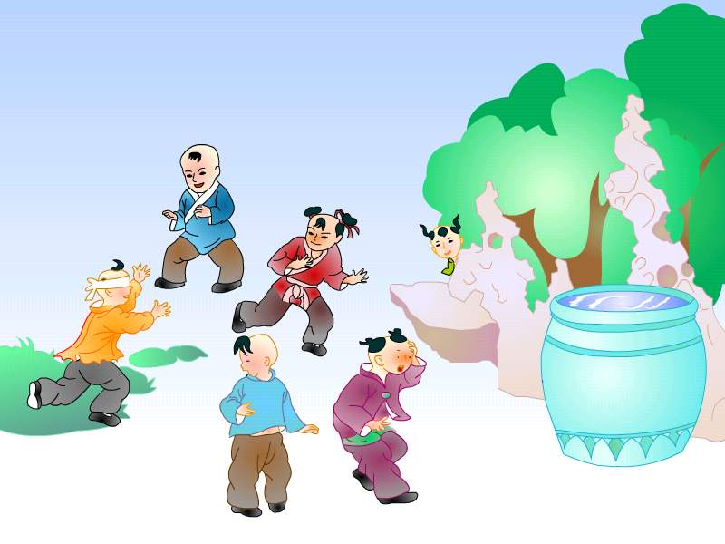
有一回，司马光和几个小朋友在＿＿玩。花园里有座＿＿，假山下面有＿＿＿＿＿，缸里＿＿＿＿。
花园
假山
一口大水缸
装满
了水

Slide 7
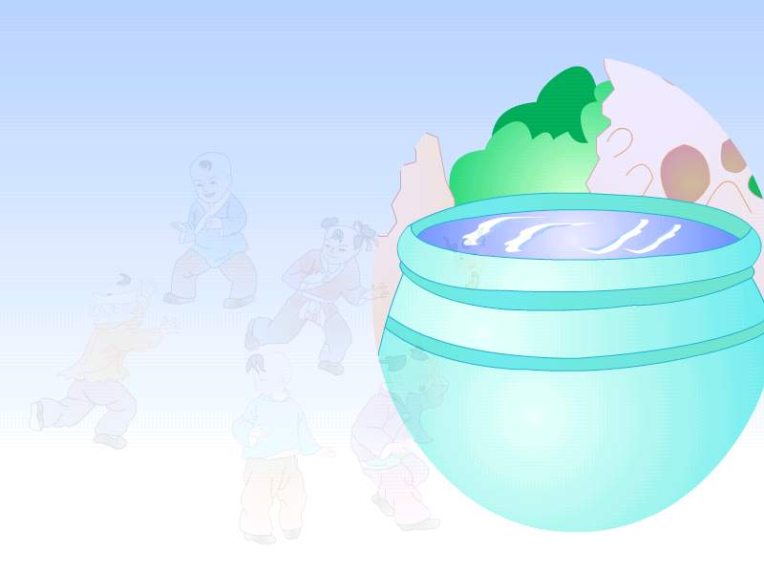
一口大水缸
装满了水

Slide 8


Slide 9
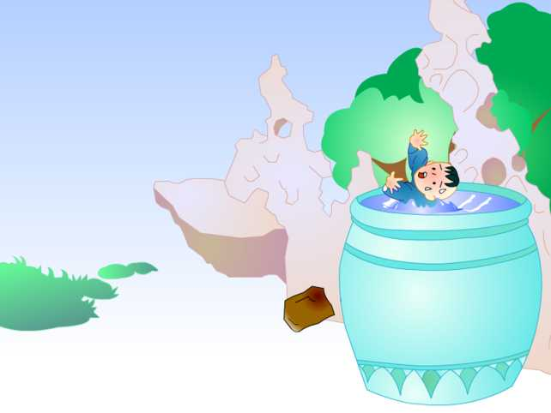
有个小朋友爬上了假山, ,掉进了大水缸里.
一不小心

Slide 10
下课的铃声响了，我赶紧往教室门外走去，一不小心，_____________________。
把别人的文具盒碰掉地上了
在操场上活动的时候，我
一不小心 ,__________。
扭伤了脚

Slide 11
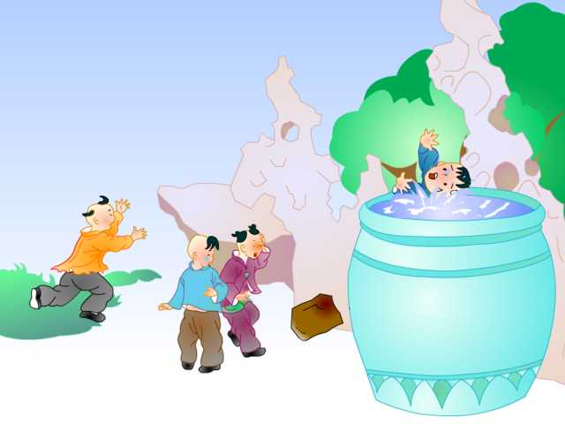
别的小朋友都慌了,有的吓哭了,有的叫着喊着, 跑去找大人.

Slide 12
有个小朋友（ ）假山上去玩，
（ ），（ ）了大水
缸里。别的小朋友都（ ），
有的（ ），有的（ ），
（ ）。
爬到
一不小心
掉进
慌了
吓哭了
叫着喊着
跑去找大 人

Slide 13
别的小朋友都慌了，有的吓哭了，有的叫着喊着，跑去找大人。

Slide 14

我会说！
跳绳
下课的时候，同学们有的 ，
有的 ，还有的 。
踢毽子
打篮球
扫地
大扫除的时候，同学们有的 ，
有的 ，还有的 。
…………
洒水
擦桌子

Slide 15
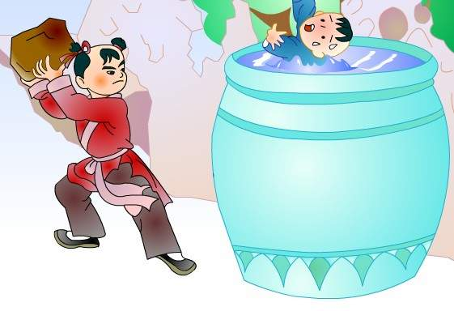
司马光没有慌，他举起一块大石头，使劲砸那口缸，几下子就把缸砸破了。

Slide 16
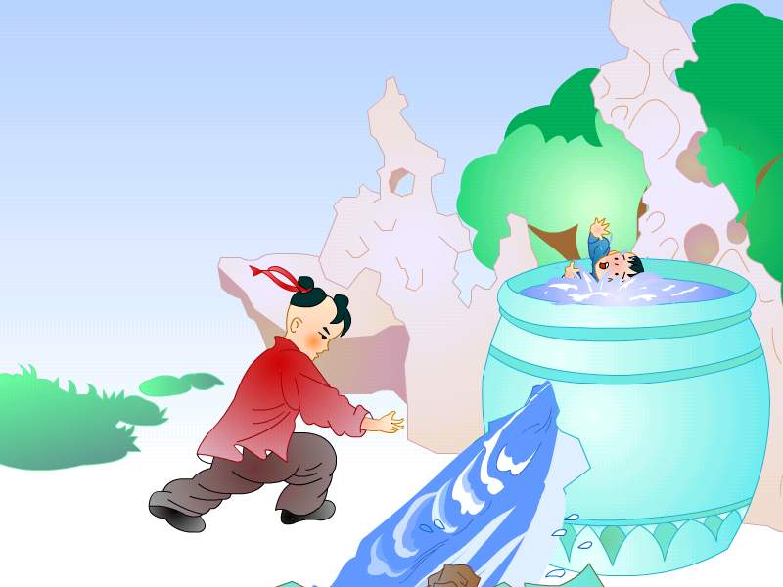
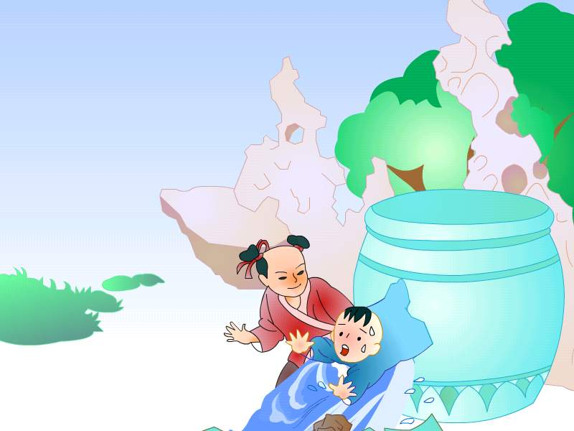
缸里的水流出来了，掉进缸里的小朋友得救了。

Slide 17
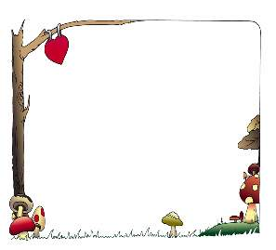
我会填！
司马光和几个小朋友在 玩，一个小朋友掉进了 ，其他小朋友 ，司马光没有 ，他举起 ，使劲 那口缸，掉在缸里的小朋友 。
花园里
大水缸里
慌了
慌
一块大石头
砸
得救了

Slide 18

光
候
跟
孩
吓
块
哭
没

Slide 19
我来猜字谜
哭
“犬”字上面两个口 （ ）
“元”字掉在框框里。 （ ）
另有立刀旁。 （ ）
这个同学真马虎，
同字丢掉一小竖。 （ ）
园
别
司

Slide 20
司马光
按故事发展的顺序，在扩号里编上序号。
（ ）有一回，他和几个小朋友在花园里玩。
（ ）古时候，有个孩子叫司马光。
（ ）别的孩子都慌了，跑去喊大人。
（ ）掉进水缸的小朋友得救了。
（ ）司马光举起大石头，把水缸砸破了。
（ ）一个小朋友不小心掉进大水缸里。
2
1
4
6
5
3

Slide 21
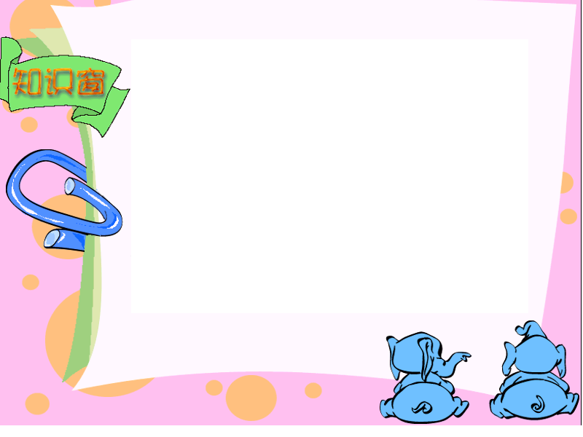
想一想：
如果这个时候大人们来了，
会对司马光说些什么呢？
司马光的同伴们又会对他
说些什么呢？

Slide 22
大人们会这样夸：
司马光，你真是个 的孩子！
聪明
同伴们会这样夸：
司马光，你真 ！
勇敢

Slide 23
1、如果你在场，你还会用什么方法救那个小朋友呢？
2、假如你身边发生了意外的事，你会怎么办？（如：在商场迷路了）

Slide 24
自古英雄出少年
司马光砸缸
孔融让梨
曹冲称象
曹植作《七步诗》
王冕四岁学画
王羲之七岁通书法

Slide 25
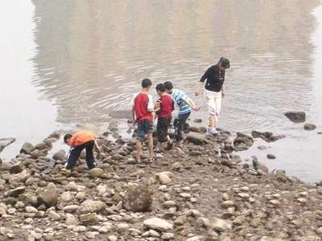
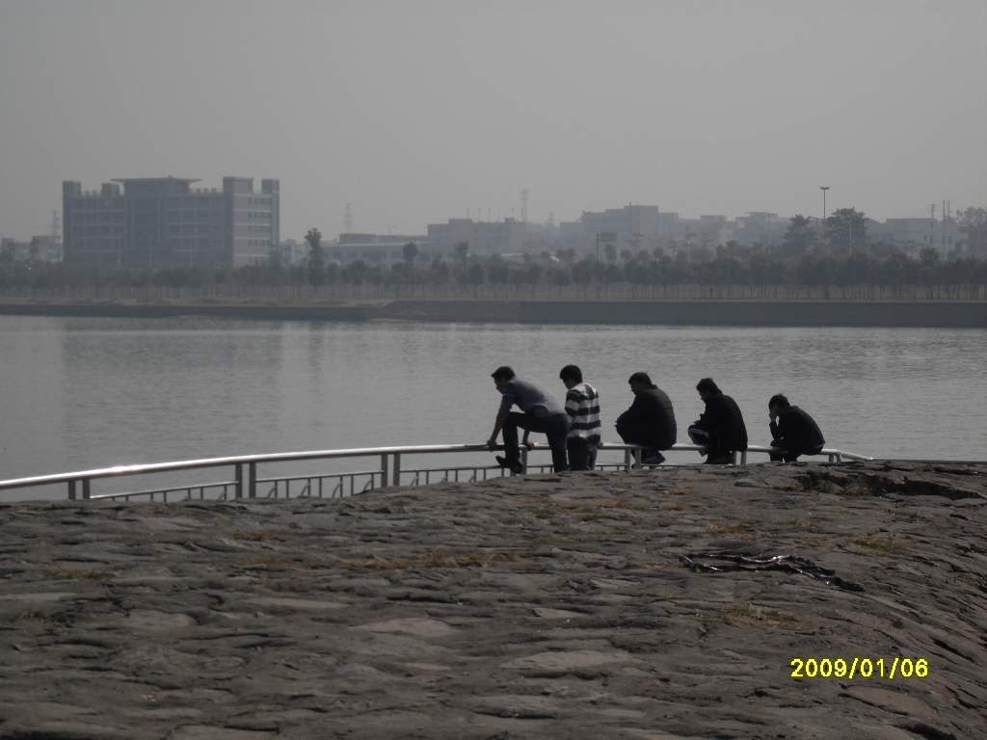
这样做对吗？

Slide 26
我会写
别
到

Slide 27
我会写
都
那

Slide 28

司马光
认识右耳旁
那都

Slide 29
我会写
吓
叫

